Slide 1
新たなアジャイルの地平へ -Agile2017報告-
2017年08月11日
伊藤 宏幸
Notes:
今回は、2017年8月7日から11日まで、アメリカはフロリダのオーランドで開催されました、世界最大のアジャイルのカンファレンス、「Agile2017」について報告させていただきます。

Slide 2
Agile2017
写真を追加

Slide 3
場所：米フロリダ州オーランド
写真を追加

Slide 4
日本からの参加者：x名
写真を追加

Slide 5




自己紹介
伊藤 宏幸（The Hiro）
@hageyahhoo
Agile Coach
Software Engineer in Test (SET)

Slide 6
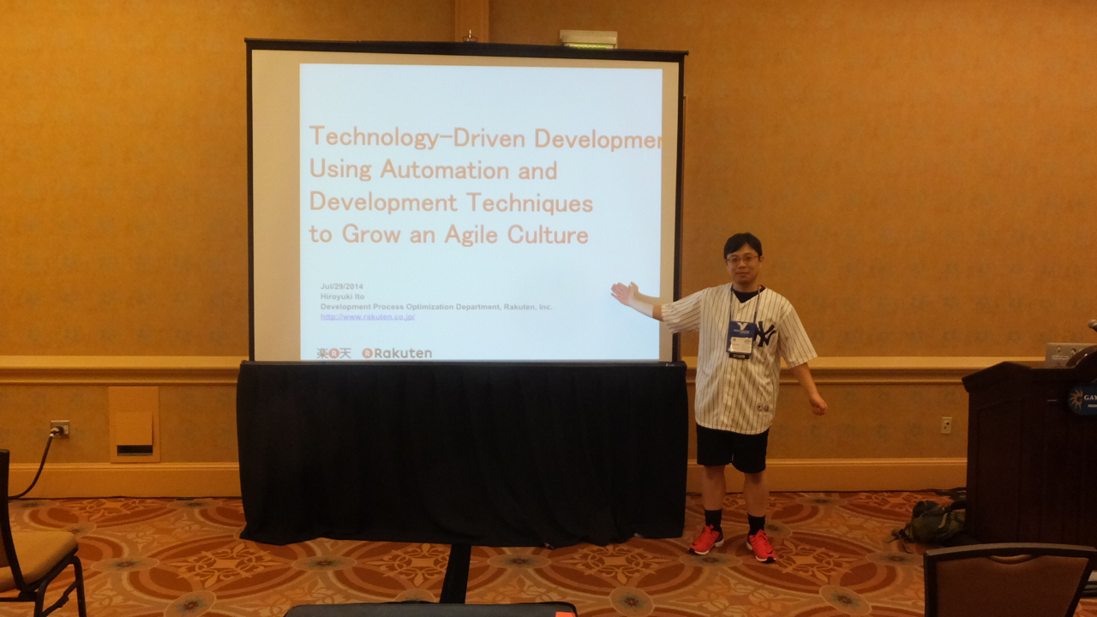
Agile2014にも登壇しています
→ プレゼン資料

Slide 7
参加目的 (1)
以下に関する最新の動向を知りたい
アジャイルメトリクス
DevOps
Mob Programming
Notes:
実力のある人ならば誰でも参加出来るカンファレンスになってきたと言えるかもしれない。

Slide 8
参加目的 (2)
例年になく著名人が参加されているので、直接お話させていただきたい
Alistair Cockburn
Jez Humble
Notes:
実力のある人ならば誰でも参加出来るカンファレンスになってきたと言えるかもしれない。

Slide 9
アジェンダ
1. カンファレンスの概要
2. プロダクト開発の現場で必要なメトリクス
3. メトリクスの実践的活用法
4. 結論
Notes:
6:00

Slide 10
1. カンファレンスの概要

Slide 11
基本情報
項目 | 詳細
期間 | 8/7(Mon) - 8/11(Fri)
セッション数 | 287
・セッションのジャンル数 | 20
・最大同時並行トラック数 | 19
参加者数（国籍） | 約2,500名（42か国）
ボランティア数 | 約300名

Slide 12
主催者
Agile Alliance
https://www.agilealliance.org/
全世界で８万人以上の会員を持つ、
文字通り世界のアジャイルを
代表する組織。

Slide 13
セッションの傾向（2017）
ジャンル | 数 | ジャンル | 数
Agile Bootcamp | 9 | Leadership | 23
Audacious Salon | 14 | Learning | 19
Coaching & Mentoring | 20 | Lightning Talks | 3
Collaboration Culture & Teams | 25 | Open Jam | 5
Development Practices & Craftsmanship | 19 | Project Program and Portfolio Management | 21
DevOps | 18 | Stalwarts | 6
Enterprise Agile | 27 | Testing & Quality | 12
Experience Reports | 23 | The Future of Agile Software Development (IEEE Software) | 5
Government | 10 | User Experience | 11
Keynotes | 3 | Working with Customers | 14

Slide 14
セッションの傾向（2016）
ジャンル | 数 | ジャンル | 数
Agile Bootcamp | 9 | Leadership | 23
Audacious Salon | 14 | Learning | 19
Coaching & Mentoring | 20 | Lightning Talks | 3
Collaboration Culture & Teams | 25 | Open Jam | 5
Development Practices & Craftsmanship | 19 | Project Program and Portfolio Management | 21
DevOps | 18 | Stalwarts | 6
Enterprise Agile | 27 | Testing & Quality | 12
Experience Reports | 23 | The Future of Agile Software Development (IEEE Software) | 5
Government | 10 | User Experience | 11
Keynotes | 3 | Working with Customers | 14

Slide 15
a

Slide 16
カンファレンス分析 (2)
世界的な有名人が複数名登壇。
『レガシーコード改善ガイド』の著者など
一方ここ数年で、有名人の登壇者は徐々に減少傾向にある。
一般参加者としてこれまで参加していた人が、成長して登壇しているケースが増えている。
Notes:
実力のある人ならば誰でも参加出来るカンファレンスになってきたと言えるかもしれない。

Slide 17
2. カンファレンスの概要

Slide 18
RSGT 2016
僕らのおれおれメトリクス /
We metrics in our own way!
スクラムとメトリクスとテストを活用する
チームの事例
Technology-Driven Development
https://regionalscrumgatheringrtoky2016.sched.org/

Slide 19
Agile2016
Measuring DevOps: the Key Metrics that Matter
Pin the Tail on the Metric
Virtuous Metrics
- Most metrics are the devil. Be an angel.
Start Your Engines!
Accelerating DevOps Performance using Lean Metrics
Data Driven Coaching
- Safely turning team data into coaching insights
https://agile2016.sched.org/

Slide 20
海外のアジャイル普及状況調査
VersionOne
Scrum Alliance
「どんなメトリクスを取っていますか？」
という質問が普通にある！

Slide 21
アジャイルの文脈において、
メトリクスの取得・活用は、
もはや一般的なことと
なりつつある。

Slide 22
1. カンファレンスの概要

Slide 23
（例）DevOpsのメトリクス
開発・CI | QA | デプロイ | リリース | 運用
開発の リード・タイム | 非稼働時間 | デプロイの リード・タイム | リリース頻度 | MTTR
欠陥・ビルド失敗・システムダウンに 伴う再作業 | 検出・見逃した欠陥の割合、および 欠陥の影響度合い | デプロイ頻度と かかる時間 | リリース毎の 時間とコストの割合 | システムダウン時の コストと頻度の割合
非稼働時間 | MTTD (検知にかかる時間) | （システム）変更の 成功率 | （リリース成功の） 予測可能性 | 営業時間後の 緊急呼び出しの頻度
進行中の作業と 技術負債 |  | MTTR |  | 性能と利用時間の 割合
サイクル・タイム
Wallgren Anders, Measuring DevOps: the Key Metrics that Matter, Agile2016

Slide 24
（例）DevOpsのメトリクス
開発・CI | QA | デプロイ | リリース | 運用
開発の リード・タイム | 非稼働時間 | デプロイの リード・タイム | リリース頻度 | MTTR
欠陥・ビルド失敗・システムダウンに 伴う再作業 | 検出・見逃した欠陥の割合、および 欠陥の影響度合い | デプロイ頻度と かかる時間 | リリース毎の 時間とコストの割合 | システムダウン時の コストと頻度の割合
非稼働時間 | MTTD (検知にかかる時間) | （システム）変更の 成功率 | （リリース成功の） 予測可能性 | 営業時間後の 緊急呼び出しの頻度
進行中の作業と 技術負債 |  | MTTR |  | 性能と利用時間の 割合
サイクル・タイム
標準的なメトリクスが
整理・体系化されている！
Wallgren Anders, Measuring DevOps: the Key Metrics that Matter, Agile2016

Slide 25
メトリクスの改善策
開発・CI | QA | デプロイ | リリース | 運用
Trunkベースの開発・ Git-flow | テスト自動化 | 全てを自動化すること | リリースパイプライン をモデル化し、再利用性・予測可能性・見える化を保証すること | すべての成果物を バージョン管理する こと
環境構築の セルフサービス形式の 自動化 | 本番環境に合致した テスト環境を 構築すること | 最初のデプロイは 本番環境に対しては 行わないこと | ツール・プロセス・ 環境の全てを 合致させること | システムと アプリケーションの ヘルスチェック
*-as-code | 環境構築の セルフサービス形式の 自動化 | 継続的デリバリー によるデプロイ頻度・ 信頼性の改善 | 見える化 | 環境構築の セルフサービス形式の 自動化
品質の作り込み | 継続的デリバリー （CD） | 成果物を バージョン管理する こと |  | 運営費・設備投資を 抑えるために、共有 インフラを使うこと
セキュリティの 作り込み |  | *-as-code
Wallgren Anders, Measuring DevOps: the Key Metrics that Matter, Agile2016

Slide 26
メトリクスの改善策
開発・CI | QA | デプロイ | リリース | 運用
Trunkベースの開発・ Git-flow | テスト自動化 | 全てを自動化すること | リリースパイプライン をモデル化し、再利用性・予測可能性・見える化を保証すること | すべての成果物を バージョン管理する こと
環境構築の セルフサービス形式の 自動化 | 本番環境に合致した テスト環境を 構築すること | 最初のデプロイは 本番環境に対しては 行わないこと | ツール・プロセス・ 環境の全てを 合致させること | システムと アプリケーションの ヘルスチェック
*-as-code | 環境構築の セルフサービス形式の 自動化 | 継続的デリバリー によるデプロイ頻度・ 信頼性の改善 | 見える化 | 環境構築の セルフサービス形式の 自動化
品質の作り込み | 継続的デリバリー （CD） | 成果物を バージョン管理する こと |  | 運営費・設備投資を 抑えるために、共有 インフラを使うこと
セキュリティの 作り込み |  | *-as-code
DevOpsのプラクティス自体が、
メトリクスの改善策になっている！
Wallgren Anders, Measuring DevOps: the Key Metrics that Matter, Agile2016

Slide 27
メトリクスとアクションの
共通化・標準化が進み、
プラクティスとして
一般化しつつある。

Slide 28
さて、
皆さんは、
メトリクスを
活用できていますか？
Notes:
ここで会場に、メトリクスを取得・活用しているかを質問してみる。

Slide 29

よくある質問
メトリクスって何？
メトリクスの取り方がよく分からない
何をどう取れば良いのか？
実務でどう活用すれば良いのか？
写真：アフロ

Slide 30

今回のテーマ
メトリクスとは何か？
プロダクト開発で必要なメトリクスとは？
メトリクスをどうやって活用すべきか？
写真：アフロ

Slide 31
アジェンダ
1. メトリクスの基礎
2. プロダクト開発の現場で必要なメトリクス
3. メトリクスの実践的活用法
4. 結論
Notes:
6:00

Slide 32
1. メトリクスの基礎
Notes:
6:30

Slide 33

メトリクスとは何か？
ソフトウェア開発で、ソースコードの品質を
数値化して定量的に評価することや、
その際の評価手法や基準などの体系のことを
「ソフトウェアメトリクス」という。
写真：アフロ
http://e-words.jp/w/%E3%83%A1%E3%83%88%E3%83%AA%E3%82%AF%E3%82%B9.html

Slide 34

理論的背景
Empirical Software Engineering
（経験的ソフトウェア工学）
2005年頃に興った学問。
メールの件名・宛先などから、 メトリクスの取得を行う。
写真：アフロ

Slide 35
「経験的」とは？
仮説設定と検証を繰り返すことにより、
課題と改善策を自力で徐々に見つけていくこと
を指す。
経験主義とは、すなわち仮説検証と改善である。
アジャイルやスクラムは、
この経験主義的アプローチの側面が強い。

Slide 36
測定できないものは
制御できない。
by トム・デマルコ
Notes:
ピープルウェア・ゆとりの法則

Slide 37
取得のポイント
&
活用のポイント

Slide 38
1) 取得のポイント

Slide 39

基本：事実をベースとする
写真：アフロ
野中『「精密に誤るよりも、漠然と正しくありたい」ためのソフトウェアメトリクス活用法』SQiP2016

Slide 40
「厳密性」よりも「有用性」を
「精密に誤るよりも、漠然と正しくありたい」
“I’d rather be vaguely right than precisely wrong.”
by ジョン・メイナード・ケインズ
メトリクスが事実に基づいている必要はあるが
厳密である必要はない。
→ 意思決定の役に立つ、
「漠然と正しい」情報を集めているか？
野中『「精密に誤るよりも、漠然と正しくありたい」ためのソフトウェアメトリクス活用法』SQiP2016

Slide 41
基本メトリクスと導出メトリクス(1)
導出メトリクス：
複数の基本メトリクスを組み合わせたもの
基本メトリクスのみでは、
有益な情報を得られないことが多い。
複数の基本メトリクスを組み合わせることで、
本当の課題に焦点を当てる。
野中『「精密に誤るよりも、漠然と正しくありたい」ためのソフトウェアメトリクス活用法』SQiP2016

Slide 42
基本メトリクスと導出メトリクス(2)
（例）リリースした機能数
機能数の背景にある意味・効果・課題は？
以下のような指標も合わせて取得・分析する。
（＝導出メトリクス）
機能ごとの利用者数
機能ごとの売り上げ
新規利用者の増加数

Slide 43
2) 活用のポイント

Slide 44
ポイント
考えることのプラスになる情報を得る。
現状の問題はどこにあるのか？
改善施策の成果はどうだったか？
数値の変化に意味を見い出す。
変化が見える情報であれば、 役に立ちうるということ。
データをもとに、アクションを考える。
データがあると、話が早い。
特に自分たちのデータとなると、 より効果がある。

Slide 45

適切なものがなければ創ろう
基本的に仮説検証に活用するため、
従来にないものを創造して使うことが多くなる。
写真：アフロ

Slide 46

「時間」を絡めて考えてみよう
「回転率」など、生産管理の考え方に近い 情報を出せるようになる。
経営層には、生産管理の話が通じやすいので、結果として協力を得て施策を進めやすくなる。
写真：アフロ

Slide 47

メトリクスの取得・活用手順
メトリクスを仕込む。
数値の変化から、問題を見つける。
メトリクスをもとに、アクションを取る。
アクションを取った後の数値の変化を見る。
上記を繰り返す。
写真：アフロ

Slide 48
2. プロダクト開発の 現場で必要な メトリクス
Notes:
15:00

Slide 49
この章のポイント
POにとって必要な メトリクス
SM・開発チームに とって必要な メトリクス

Slide 50
プロダクトオーナーの定義
プロダクトオーナーは、
開発チームの作業と
プロダクトの価値の最大化
に責任を持つ。
（『スクラムガイド』5ページ）
http://www.scrumguides.org/docs/scrumguide/v2016/2016-Scrum-Guide-Japanese.pdf

Slide 51
スクラムマスターの定義
スクラムマスターは、
スクラムの理解と成立
に責任を持つ。
（『スクラムガイド』6ページ）
http://www.scrumguides.org/docs/scrumguide/v2016/2016-Scrum-Guide-Japanese.pdf

Slide 52
メトリクスの種類
プロセスメトリクス
プロダクトメトリクス
野中『「精密に誤るよりも、漠然と正しくありたい」ためのソフトウェアメトリクス活用法』SQiP2016

Slide 53
プロセスメトリクス
開発作業などのプロセスから
取得するメトリクス
【具体的な計測対象】
時間
工数
イベント（開発中のバグ発見数など）

Slide 54
プロダクトメトリクス
プロダクトそのものから
取得するメトリクス
【具体例】
プロダクトの改修のしやすさ
プロダクトのバグの量（品質）
プロダクトが提供できる「体験」

Slide 55
役割とメトリクスの相関
PO
プロセスメトリクス
プロダクトメトリクス
SM・開発チーム
プロセスメトリクス

Slide 56
さらに押えておきたいポイント
ステークホルダー
マネジメントと
メトリクス

Slide 57

ステークホルダーをめぐる課題
必要な時に、必要な意思決定が得られない
そもそも必要な時に話せない
プロダクト開発に協力してくれない
プロダクト開発に横槍を入れてくる
写真：アフロ
Notes:
会場に質問して、回答を募ってみる。

Slide 58

プロダクト開発を成功させるためには、
ステークホルダーマネジメントは不可欠。
そこでメトリクスが役に立つ。
写真：アフロ

Slide 59
具体的な事例
スマホアプリの新規開発
既存プロダクトで流用できるものがあった。
テスト自動化は実施していない。
CI/CDも実施していない。
プロダクト開発チームと、 チーム外のステークホルダーとがバラバラで、 一体感がない。

Slide 60
アクション実施前
13.5h/週
回帰テスト・設定
3回/週
機能追加／修正頻度
4.0h*3回
回帰テスト実行時間
0.5h*3回
端末設定時間
Notes:
いずれも、ミスがあったらやり直しで、これ以上の時間がかかります。

Slide 61


実施したアクション
1. プログラムの追加・修正の
有無をチェックする
2. 以下を実施する
コンパイル
ビルド
単体テスト
3. メンバー・ステークホルダーの端末に、最新版アプリを自動的にインストールする

Slide 62
アクション実施後
15min/週
回帰テスト・設定
3回/週
機能追加／修正頻度
3min*3回
回帰テスト実行時間
2min*3回
端末設定時間
Notes:
対象人数に関係なく、一律同じ時間で実施可能なところがポイントです。

Slide 63
アクション実施前
13.5h/週
回帰テスト・設定
3回/週
機能追加／修正頻度
4.0h*3回
回帰テスト実行時間
0.5h*3回
端末設定時間

Slide 64

ステークホルダーの反応
自動化ってすごくいいね！
他にも時間がかかっているところを、
もっと自動化しちゃってください！
写真：アフロ

Slide 65
ふりかえり
時間がかかっているところを計測して 見つけ出し、そこに改善を施した。
テスト自動化
CI/CD
かゆいところに手を届けた。
最新版アプリの自動インストール
チーム内外全員のプラスになるアクションを実施した。
Notes:
これらを、メトリクスを活用することで実現したことがポイント。

Slide 66
メトリクスのポイント
ステークホルダーが欲するモノを 見つけやすくなる。 → 欲するモノを提供しやすくなる。
プロダクト開発チームとステークホルダー との距離を縮められる。 → お互いの協働につながる。
ステークホルダーからの評価が高くなる。

Slide 67

ステークホルダーとメトリクス
メトリクスで
「仲間」になろう！
写真：アフロ

Slide 68
3. メトリクスの 実践的活用法
Notes:
24:00

Slide 69
コードカバレッジの
社内事例

Slide 70

最初のアクション
（ユニット）テストの自動化を推進するため、
コードカバレッジを取得してみた。
写真：アフロ

Slide 71
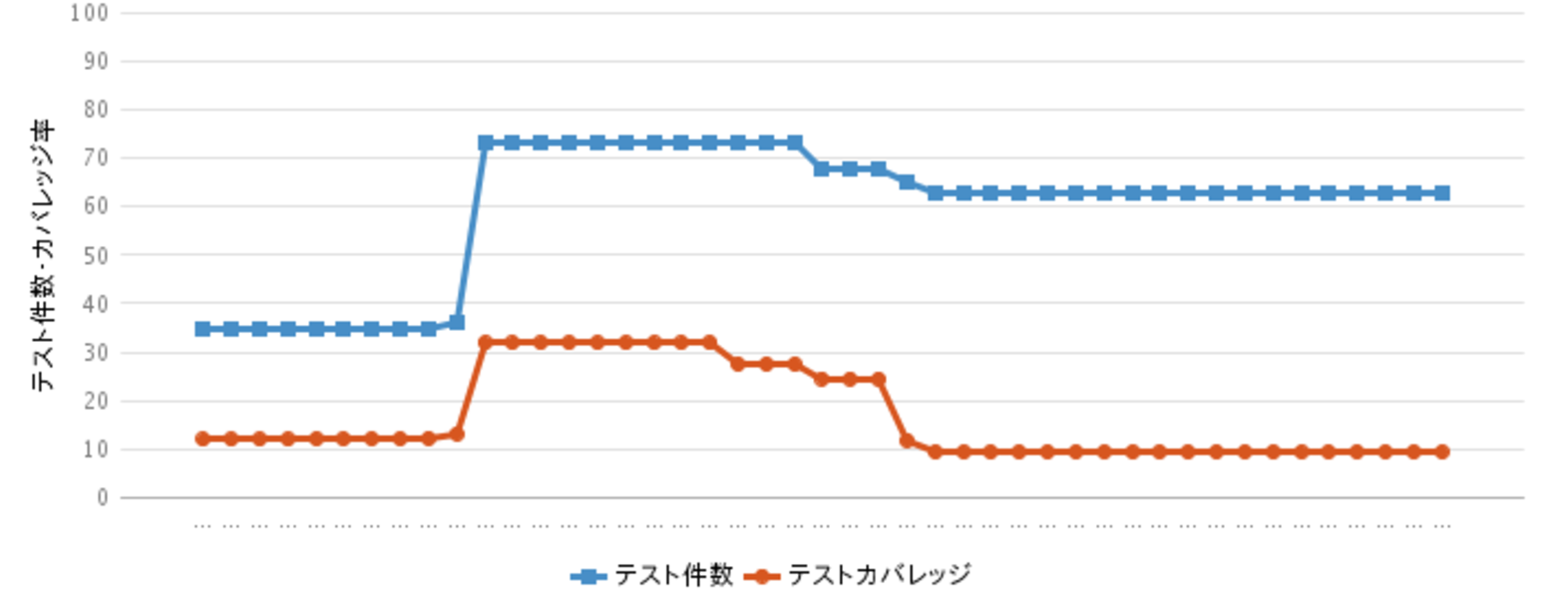
数値の変化とその分析例
伸びが悪い
→アクション？
テストが
着実に
増えている
何か問題が
起きている！
→アクション！

Slide 72

順調だと思っていた
ある日のこと
写真：アフロ

Slide 73
ある日のメンバーからの報告
コードカバレッジ60%突破！
もう少しで80%にできます。
ほとんど修正のない、簡単にテストを 追加できるプログラムがあるので、
引き続きここにテストを追加していこうと
思います♪
by 大泉 洋

Slide 74

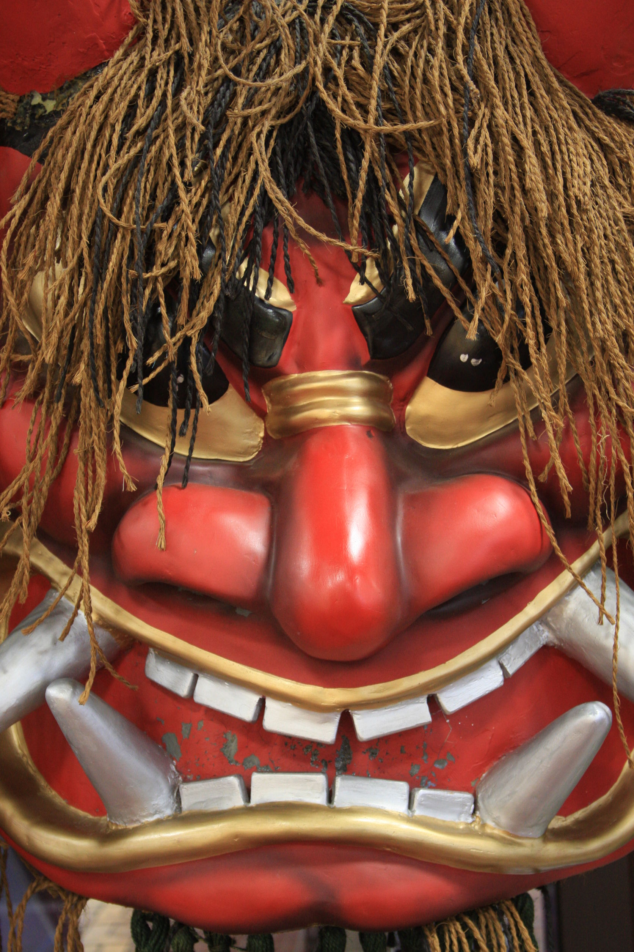
ちょっと待てやオイコラ！
写真：アフロ

Slide 75

発覚した問題
テストではなく、コードカバレッジの向上が 目標化してしまっていた
（ユニット）テストの価値が 理解されていないことが分かった
< そうじゃないー！
写真：アフロ

Slide 76
何が問題だったか？
コードカバレッジという 基本メトリクスしか見ていなかったため、 本質的問題を見落としてしまった。
テスト自動化の目的とメリットに 直結する他のメトリクスを、 メンバーに提供できていなかった。 （アクションを取れていなかった）
コードカバレッジを、 支援先部署の評価基準に 「誤った」形で使われてしまった。
Notes:
ここは、ゆっくり説明する。

Slide 77
実施したアクション
Pull Requestのレビューコメント数や テストスクリプトの行数の増減など 導出メトリクスを取得するようにした。
改めて、（ユニット）テストの自動化の 目的とメリットを説明し、 一連のアクションの理解を促した。
コードカバレッジを、 評価基準に使わないよう説得した。
Notes:
メトリクスを取っていたからこそ、
自信を持ってこれらのアクションを
実施することができました。

Slide 78

アクションの効果
支援先のテスト自動化への態度が変わってきた。
コードのレビュー会を、自発的に開始した。
テストのルールを、 自発的に策定・運用し始めた。
他のサービスにもテスト自動化を広げ始めた。
写真：アフロ

Slide 79
次のメトリクス&アクション
コードのレビュー会の効果の計測
静的コード解析
Pull Request の生存期間
策定したルールの有効性の計測
リードタイム
他サービスのテスト自動化状況の計測
コードカバレッジなどの導出メトリクス

Slide 80

現在も絶賛改善中！
写真：アフロ

Slide 81
4. 結論
Notes:
30:00

Slide 82
アジャイルとメトリクス
アジャイルの文脈において、
メトリクスの取得・活用は、
もはや一般的なことと
なりつつある。

Slide 83
世界のメトリクスの動向
メトリクスとアクションの
共通化・標準化が進み、
プラクティスとして
一般化しつつある。

Slide 84
メトリクスの種類(1)
基本メトリクス
導出メトリクス

Slide 85
メトリクスの種類(2)
プロセスメトリクス
プロダクトメトリクス

Slide 86
（参考）メトリクスの例 (1)
機能追加・修正頻度
割り込み率
残タスク数
タスクの完了率
バグの件数
デグレの頻度
テストの実行時間
テスト網羅率

Slide 87
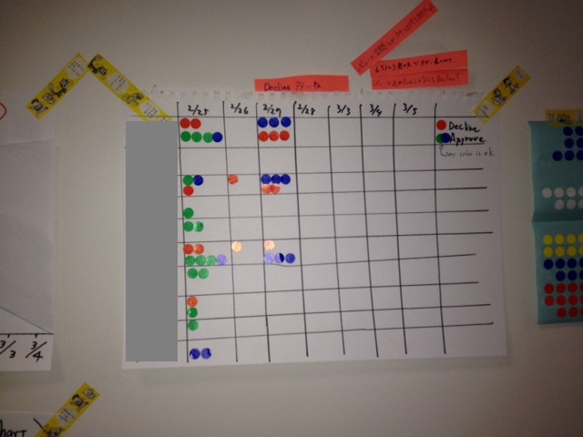
（参考）メトリクスの例 (2)

Slide 88

（参考）メトリクスの取得元
プロジェクト追跡システム（JIRAなど）
ソース管理ツール（GitHubなど）
CI/CDサーバー
アプリケーション監視ツール
BIツール
写真：アフロ

Slide 89

（参考）チームとメトリクス
メトリクスを計測している組織は、
測定していない組織よりも
自己評価が高いことが裏付けられている。
写真：アフロ
野中『「精密に誤るよりも、漠然と正しくありたい」ためのソフトウェアメトリクス活用法』SQiP2016

Slide 90

問診票
自身の課題を理解していますか？
ユーザーの求めるものを理解していますか？
ユーザーの行動を把握していますか？
何を成しているかを把握していますか？
自身の成果と価値を把握していますか？
写真：アフロ

Slide 91
（重要！）メトリクスの原則
計測するものはゴールに直結すべき
ゴールにつなげる戦略を導き出す道具
会話を促すものであるべき
行動につながるものであるべき
計測するものは少なくすべき
チーム・プロダクトを成長させるために 使用すべき

Slide 92
結論
彼を知り己れを知れば
百戦して殆うからず。

Slide 93
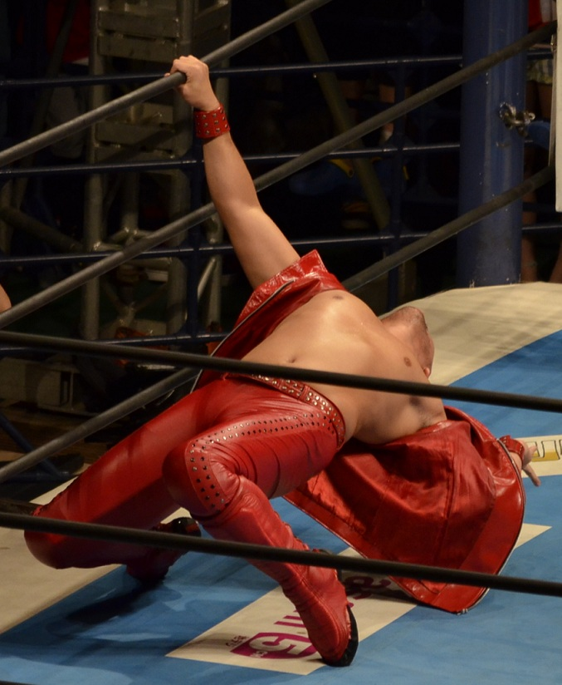
メトリクスでYeaOh!な現場を
Photo by 笹木笹木/ CC BY-SA ３.0
Notes:
36:00

Slide 94
BEST
IN THE
WORLD

